Slide 1
Праздник « САЛЮТ ГЕРОЯМ !» « О том, что было – не забудем»
МБДОУ – детский ад № 230 Солнышко
Старшие группы № 3 и 9
Воспитатели: Глебова О.А, Пастушенко Т.И.

Slide 2
Актуальность темы. В.А. Сухомлинский писал: «Сердцевина человека – любовь к Отечеству – закладывается в детстве. Упрочение этой сердцевины теснейшим образом связано с чувствами, с эмоциональными переживаниями, ибо ребенок, подросток познает мир не только разумом, но и сердцем. В детстве и отрочестве особенно глубоким и непосредственным является одухотворение сердца добром, нравственной красотой, правдой…». Патриотическое воспитание детей является одной из основных задач дошкольного образовательного учреждения. Именно в этот период происходит формирование духовно-нравственной основы ребенка, эмоций, чувств, мышления, социальная адаптация в обществе, начинается процесс осознания себя в окружающем мире. В этом возрасте образы воспитания очень ярки и сильны, поэтому они остаются в памяти ребенка надолго, а иногда и на всю жизнь, что очень важно в воспитании гражданственности и патриотизма. Как отмечают ученые-исследователи, что по мере взросления у детей начинает формироваться так называемый «родничок героизма», требующий реализации. Именно поэтому тема патриотического воспитания подрастающего поколения является по нашему глубокому убеждению, самой актуальной на сегодняшний день. В нашем детском саду, мы стремимся формировать у своих воспитанников патриотическое сознание, через знакомство с героическим наследием своего города и в целом страны. Многолетняя работа, в данном направлении позволила выбрать наиболее понятные и актуальные для данной темы образовательно-воспитательные блоки. В итоге был разработан и принят совместно с родителями и инициативной группой вариант перспективного плана по гражданско-патриотическому воспитанию старших дошкольников Великая Отечественная война по своим масштабам, разрушениям и человеческим жертвам не имела себе равных. Однако наш народ самый стойкий и непобедимый! За годы войны погибло более 27 миллионов человек. Эта трагедия коснулась абсолютно каждого человека. Много людей погибло от голода, бомбёжек, артобстрелов, тяжких условий жизни и труда. В эти тяжёлые годы солдаты и обычные жители совершали героические поступки, спасая чужие жизни и приближая Великую Победу. Величайшую самоотверженность проявили труженики тыла. В то время как фронтовики громили неприятеля на полях сражений, их родные и близкие, испытывая огромные трудности и лишения, дни и ночи напролет работали на создание прочного экономического и культурного фундамента для достижения Победы. Чтобы нам обеспечить чистое небо над головой, без грохота ,лишений и взрывов снарядов. С каждым годом все меньше и меньше остаётся участников и свидетелей тех страшных событий. Людей ,которые вели ожесточённую борьбу с фашистами , воевал на полях сражений, кто в тылу не покладая рук, не жалея сил трудился на благо Родине, приближая Великую Победу. Очень важно, нам- нынешнему поколению, не забывать и передавать потомкам всю историю Великой Отечественной войны. Рассказывать подрастающему поколению правду о войне, о ее Героях и их героических поступках, о той боли и лишениях ,которые через это всё прошли сохранили мужество, доброе сердце и любовь к Родине . Их имена навсегда останутся в памяти поколений, за вклад в общее дело разгрома фашизма. День Победы — это праздник, объединяющий поколения. Ведь война затронула каждую семью. В судьбе каждой семьи война оставила свой след. Деды и прадеды , бабушки и прабабушки каждый день совершали свой подвиг. Рассказывая о подвигах, героев Великой Отечественной войны , у потомков возникает чувство гордости за своих предков, они стараются быть похожими на них, и формируется ответственность перед своими предками за свои поступки. Нужно брать пример с предков- героев, чтобы для будущих поколений Победа в Великой Отечественной войне имела гораздо большее значение, чем просто исторический факт! Чтобы сохранить память о героях Великой Отечественной войны будущим поколениям, нужно рассказывать им о героях и их подвигах, проводить тематические мероприятия, посещать памятники и мемориалы памяти воспитывать любовь к Родине. Важно сохранить на века и передавать из поколения в поколение память о Великой Отечественной войне, о трагических событиях и героических поступках наших предков. Воспитывать уважение к ветеранам, участникам Великой отечественной войны и национальной гордости за страну День Победы — это праздник, объединяющий поколения. Наша задача — сохранить память о подвиге народа, который своим единством и сплочённостью, трудолюбием и самоотверженностью, невероятной любовью к Родине обеспечил нам мир, свободу и независимость. Мы помним свою историю и гордимся ею! Наша работа по героико-патриотическому воспитанию детей, основывается на «Программе от рождения до школы» Н.Е. Веракса, Т.С. Комаровой, М.А. Васильевой.

Slide 3
Цель проекта: Создание условий для нравственно-патриотического воспитания детей среднего дошкольного возраста через приобщение к историческому наследию своей Родины. Задачи: Обучающие: Способствовать осознанию детьми подвига, совершенного народом; Закреплять имеющиеся знания о Великой Отечественной войне; Расширять представления детей о тех, кто защищал нашу Родину: мужчины, женщины, дети; Развивающие: развивать самостоятельность в создании игровой среды, в соблюдении правил и норм, поведения в игре; Продолжать работу по обогащению словаря, развивать диалогическую речь, навыки коллективного общения; Воспитательные: Воспитывать уважительное отношение к истории нашей страны, к ветеранам, людям военных профессий, как к защитникам Родины; Воспитывать нравственные качества: дружбу, самостоятельность, патриотизм, любовь к родному городу.

Slide 4
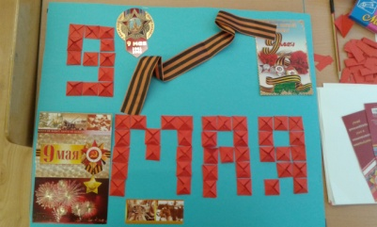
Наша фотовыставка
Коллективные работы групп

Slide 5
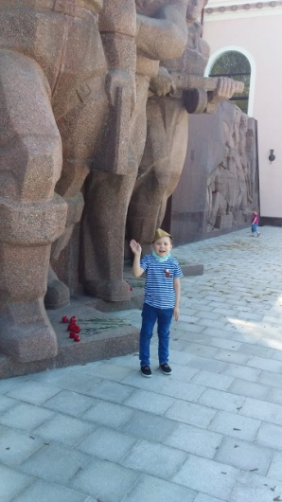
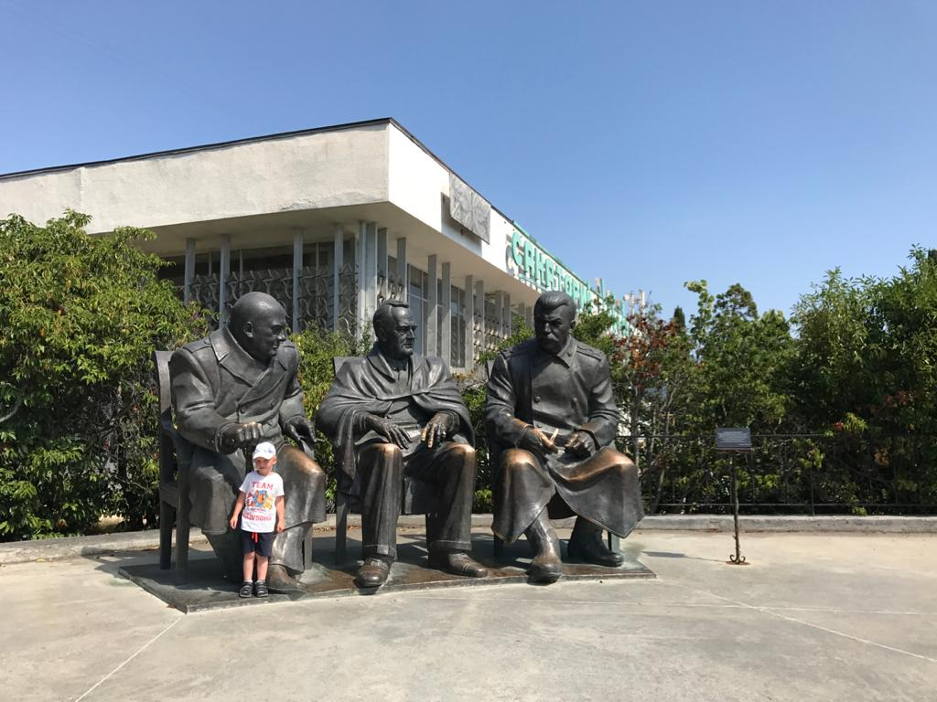
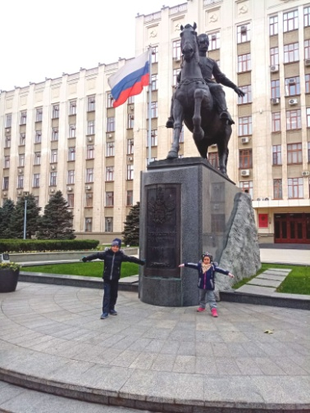
Наши фотографии у памятников ВОв

Slide 6
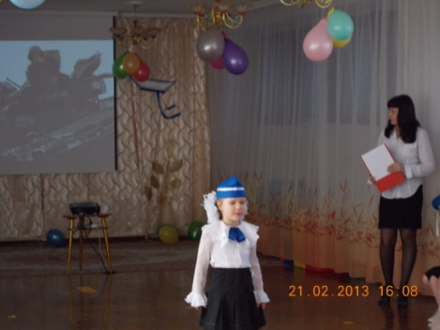
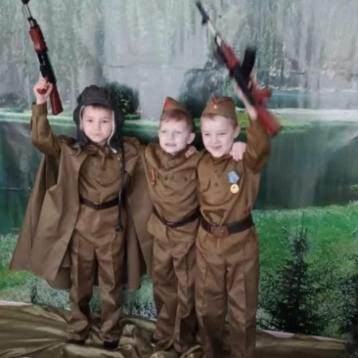
Мероприятия, которые проводятся в честь Дня Победы

Slide 7
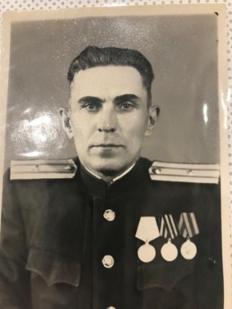
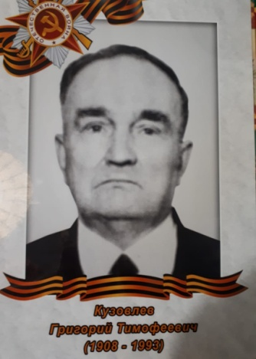
Мой прадедушка

